Slide 1

苏教版小学语文第一册

Slide 2
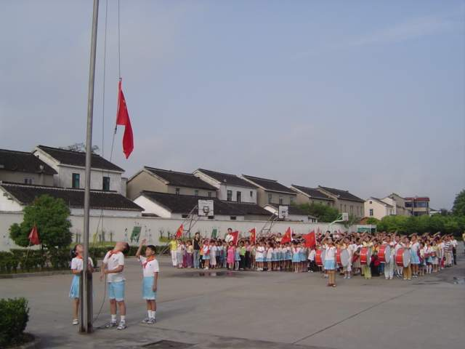


Slide 3
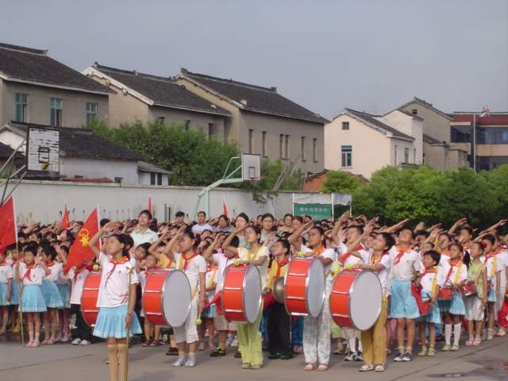

Slide 4
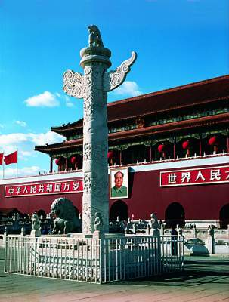


Slide 5
shēng guó qí
2升国旗

Slide 6
shēng qĭ wǒ men zhōnɡ ɡuó
升 起 我 们 中 国
lì zhèng xiàng wǔ xīng hóng qí
立 正 向 五 星 红 旗
ɡuó ɡē nín jìng lǐ
国 歌 您 敬 礼

Slide 7
升 起 我 们 中 国
立 正 向 五 星 红 旗
国 歌 您 敬 礼

Slide 8
2 升国旗
1
2
3
wŭ xīng hóng qí
五 星 红 旗，
Wŏ men de guó qí
我 们 的 国 旗。
guó gē shēng zhōng
国 歌 声 中,
gāo gāo shēng qĭ
高 高 升 起。
wŏ men lì zhèng
我 们 立 正，
xiàng nín jìng lĭ
向 您 敬 礼。

Slide 9
认一认：
国旗
五星红旗
升国旗
立正
国歌
国歌声中
高高升起
敬礼

Slide 10
问答题：
（1）什么旗是我们的国旗？
（2）五星红旗是怎样升起的？
（3）升国旗时我们是怎样做的？

Slide 11


Slide 12
xīng qí
五 星 红 旗，
guó qí
我 们 的 国 旗。
我 们 的

Slide 13
guó gē shēng zhōng
国 歌 声 中,
gāo gāo shēng qĭ
高 高 升 起。
高 高

Slide 14

qǐng nǐ tián yi tián
请 你 填 一 填:
shēng guó qí de shí hou
升 国 旗的 时 候，
wǒ men yào
我 们 要 。
立正 敬礼

Slide 15
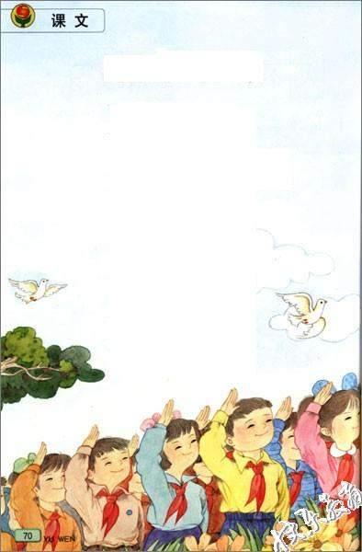
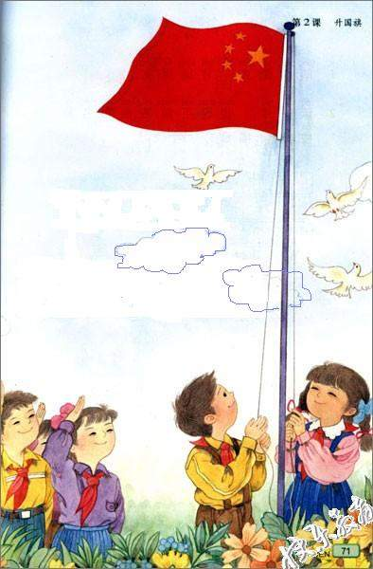
立正
敬礼

Slide 16
lì zhèng
我 们 立 正，
xiàng nín jìng lĭ
向 您 敬 礼。
立 正
敬 礼

Slide 17
nín
您

Slide 18


shēng
zhōng

Slide 19
